Slide 1
Akses SIMLITABMAS Unpad

Slide 2
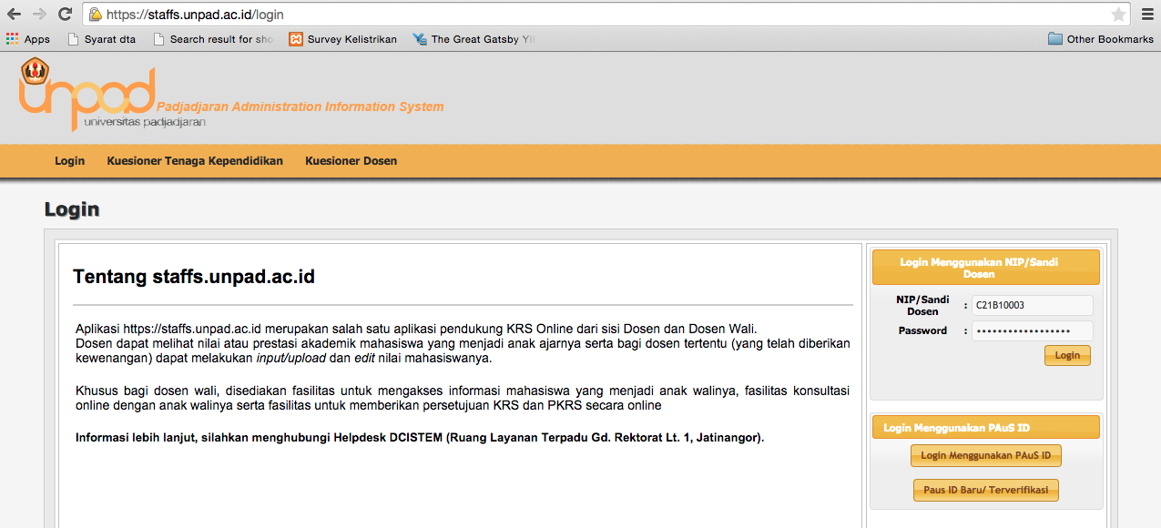
Untuk yang belum pernah masuk ke staffs.unpad.ac.id gunakan NIP atau Sandi Dosen sebagai ID dan Nip sebagai Password
Login
Akses laman staffs.unpad.ac.id

Slide 3
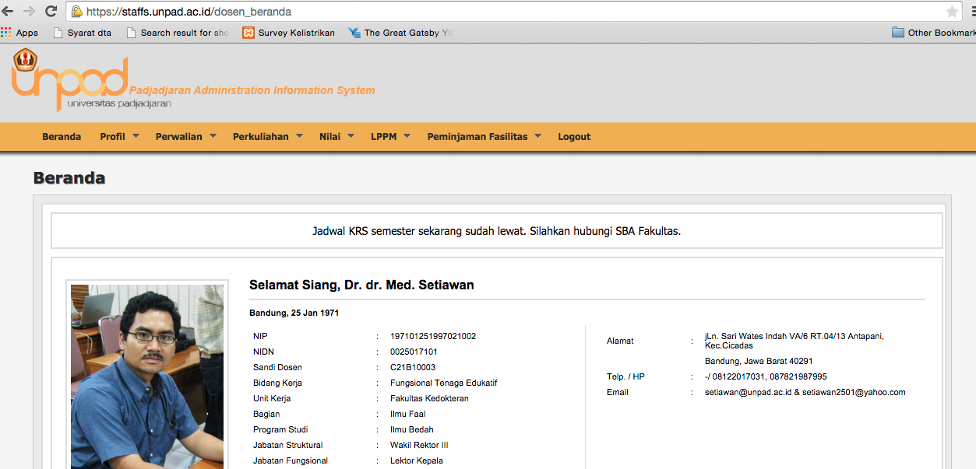
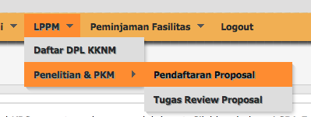
Buka Menu LPPM

Slide 4
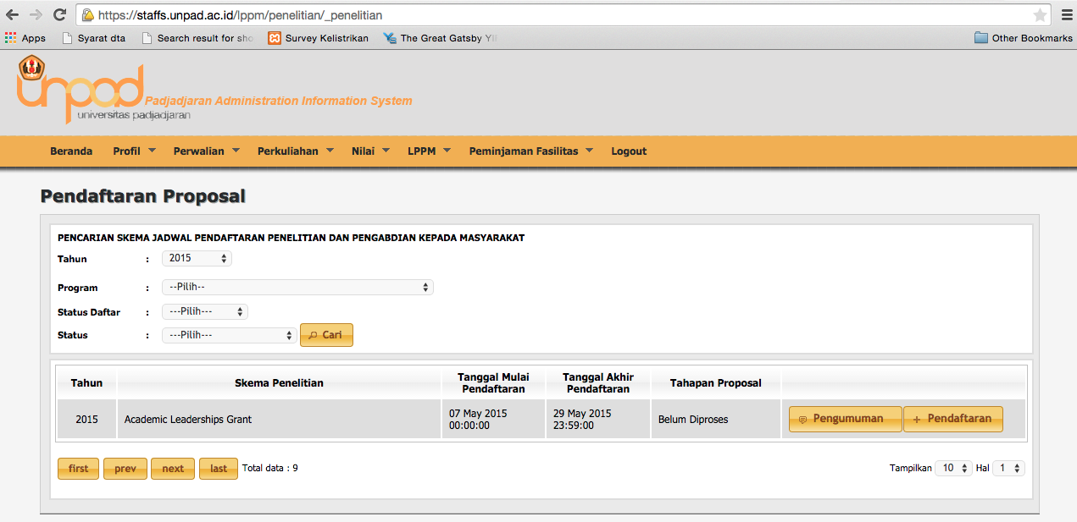
Pendaftaran Proposal

Slide 5
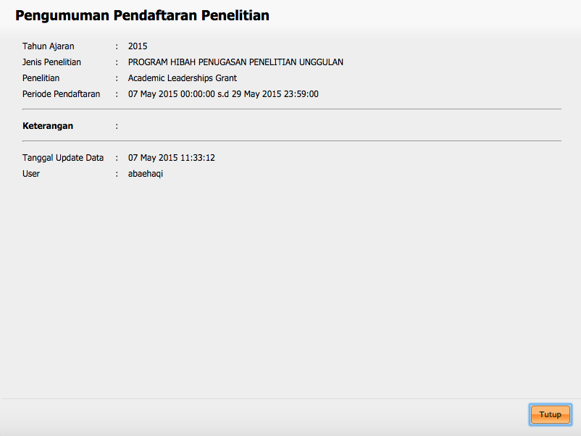
Pengumuman

Slide 6
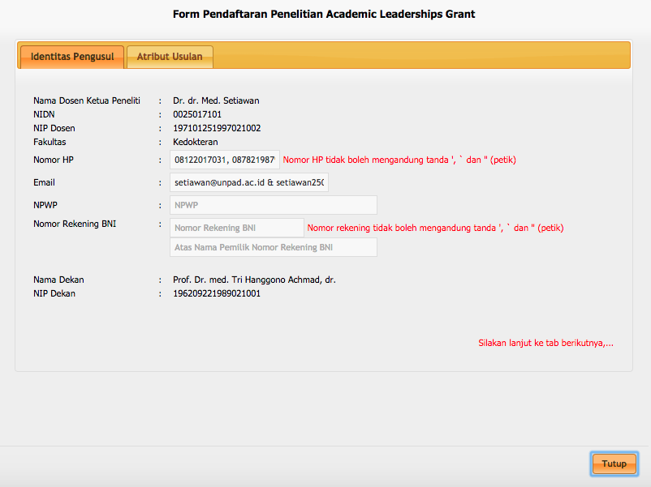
Pendaftaran : Identitas Pengusul

Slide 7
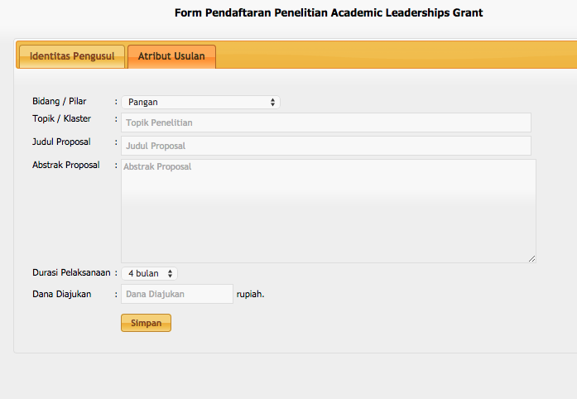
Pendaftaran : Atribut Usulan

Slide 8
Langkah selanjutnya :
Setelah mengisi form usulan proposal, peserta dapat melengkapi tim peneliti
Lembar pengesahan bisa didownload setelah tim peneliti dientry
Lembar pengesahan ditanda tangan fihak berwenang dan dilampirkan dalam naskah proposal
Naskah proposal di konversi menjadi file PDF
File proposal dalam format PDF diupload
Panitia/LPPM akan memploting reviewer bagi proposal yang telah masuk
Reviewer akan mereview proposal
Penentuan pemenang
Pembahasan

